Slide 1
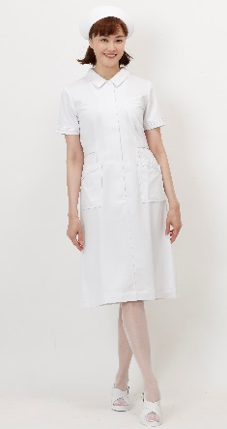
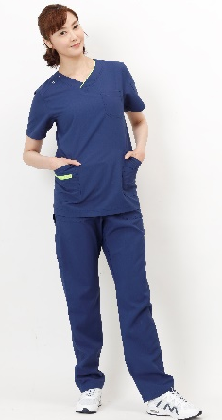
2022年3月24日
株式会社ベルーナ
観月ありささんがおちゃめな“令和版ナース“を熱演！
看護師通販「ナースリー」新CMでカタログを真っ二つに！
3月24日(木)より「いつまで休憩してるの」篇・「カタログ取り合い」篇の2本を公開
公式WEBサイト：https://www.nursery.co.jp/
YouTube URL：https://bit.ly/3CJaI64
株式会社ベルーナ（本社：埼玉県上尾市、代表取締役社長：安野清）の子会社である株式会社ナースステージが展開する看護師・メディカルワーカーの通販ブランド「ナースリー」では、観月ありささんを起用した新CMを2022年3月24日（木）から公開します。また、同CMは地上波にて3月25日（金）より全国で放送開始となります。
レタッチ後
画像差し替え
ナースリーは「医療現場で働く人を笑顔に、日本を元気にする」という経営理念の下、看護師向け通販を展開しています。コロナ禍の医療現場で働く皆さまへの感謝と、笑顔になって欲しいという応援（エール）を込めて今年も新CMを制作しました。
今回は、ナースステーションを舞台に観月ありささんが看護師を演じるCM「いつまで休憩してるの」篇と「カタログ取り合い」篇の2本を放送。撮影後、観月さんは「勢いがあって、ちょっとコメディエッセンスが強いPOPなCMに仕上がったと思います」と語ってくれました。また「カタログ取り合い」篇で後輩ナースとナースリーのカタログを引っ張り合って破ってしまうシーンでは「広告でなかなかそういうCMがないので、これはすごいなぁ、斬新だなぁ」と前代未聞の企画が印象に残ったといいます。
WEBサイトでは「平成ナースと令和ナース」を観月ありささんが徹底比較。ユニフォームの機能的な変化から、男性看護師や訪問看護師の増加によるアイテムの多様化、医療以外の法人や個人での需要の高まりなどを解説しています。
また公式オンラインショップでは税込5,500円以上のお買上げで「送料無料」＆LINE友だち登録で「500円OFFクーポン」をプレゼントするキャンペーンも開催中です。新CMと合わせてぜひチェックしてみてください。
観月ありさが解説！「平成ナース ＆ 令和ナース」
平成ナース
令和ナース
ナース＝白衣のイメージが強かったけれど、今はカラフルなスクラブが主流ね！ナースリーにも男女兼用で使えるものから、ブランドコラボまでたくさんあるわ。ロゴ刺繍を入れてチームで揃えるのもいいわね！
■WEBサイト
https://www.nursery.co.jp/topics/cm_campaign_2022/
ベルーナでは、“お客様の衣食住遊を豊かにする商品やサービスの提供”という経営理念の下、医療現場で働く皆さまの笑顔に貢献できるような商品やサービスを今後も提供し続けてまいります。

Slide 2
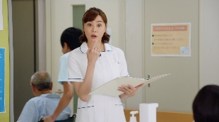
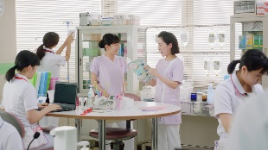
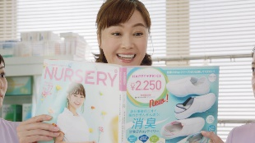
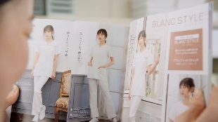
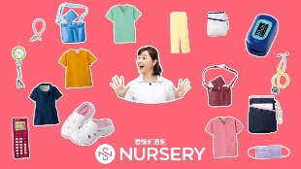
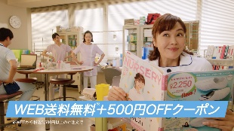
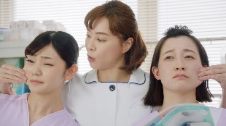
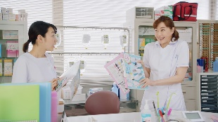
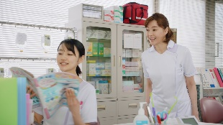
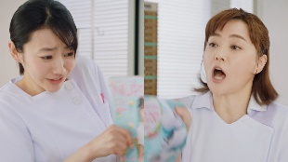
CMストーリー
「いつまで休憩してるの」篇
後輩
「かわいい～」
観月さん
「私が新人の頃はもっと
ちゃんとして…」
後輩
「やっぱ、ナースリー
かわいいよね！」
観月さん
「って、やだ
ナースリーかわいい～！」
後輩
「どれにしよ～」
「かわいいを
ハッピープライスで
ナースリー」
観月さん
「ちょっとォ～」
後輩
「いつまで休憩してるんで
すか！？ 」
観月さん
「いつまで休憩してんのよ！」
「カタログ取り合い」篇
観月さん
「あ、ナースリー見せて！ 」
後輩
「あーーー！！」
後輩
「見てるからダメです！」
観月さん
「ナースリー見せてったら～ 」
「かわいいを
ハッピープライスで
ナースリー」
後輩「ダメですー！ 」
観月さん「いいじゃんー！」
後輩「ダメですー！ 」
観月さん「いいじゃんー！」
＜version A＞
観月さん
「包帯巻いときゃいけるわ！」
ビリッ！
＜version B＞
観月さん
「ま、スマホで注文できるし、
いっか！」

Slide 3
CM概要
■タイトル：「いつまで休憩してるの」篇 、「カタログ取り合い」篇
■放送日：2022年3月24日（木）より（WEBサイト）、2022年3月25日（金）より（TV）
■放送地域：北海道、岩手、秋田、福島、関東、長野、岐阜、静岡、愛知、三重、関西、鳥取、島根、岡山、広島、徳島、香川、愛媛、福岡、佐賀、長崎、熊本、宮崎、鹿児島
■CM尺：15秒
■動画公開URL：https://www.nursery.co.jp/topics/cm_campaign_2022/
■出演：観月ありさ
■WEB限定キャンペーン：～看護師さんに感謝と応援（エール）を～
＜概要＞公式オンラインショップで税込5,500円以上のお買上げで「送料無料」＆LINE友だち登録で「500円OFFクーポン」配布中
＜期間＞2022年3月1日 AM10:00～7月1日AM10:59
観月ありささんコメント
●取り合いでカタログを破ってしまうところが斬新！
とても楽しいCMになりました。勢いがあって、ちょっとコメディエッセンスが強いPOPなCMに仕上がったと思います。後輩ナースとふたりでナースリーのカタログを引っ張り合うシーンがあるのですが、破ってしまうところはなかなか広告でそういうCMがないので、「これはすごいなぁ、斬新だなぁ」と思いました。
●白のイメージが強いナース服に、カラーのパンツスタイルは新鮮
一番気に入ったコーディネートは、CMの中で着させていただいた紺のナース服です。襟のところにピンクとグレーが入っている紺のパンツの制服なのですが、ナースのお洋服って基本白の印象がすごく強いので、紺のナース服を着るというのが私の中では初めてでとても新鮮でした。
●コロナ禍で働く看護師さんへのメッセージ
このコロナ禍で、本当に一番大変な思いをしていらっしゃると思います。みなさんの笑顔で救われる患者さんがたくさんいらっしゃると思いますので、優しい笑顔でどうぞ救ってあげて下さい。皆さん、頑張ってください。
CM制作者コメント
●これまでにはない前代未聞の企画
CMは、カタログを真っ二つに破ってしまう前代未聞の企画。看護師さんの笑顔のためなら、どんなCMでもつくる！というナースリーさんの想いから決定しました。ナースリーの代表さんからは「自然に破ってくださいね」とのお願い。自社製品を「美しく撮影してください」ではなく、「自然に破壊してください」と言われたのは初めての経験です（笑）
●自然な演出のための工夫
ナースリーのカタログは、仕事場でも大勢の看護師さんが見れるよう、丈夫に作られています。美術スタッフが仕掛けを施し、何度もテストを重ねて、ようやく「自然に破れる」カタログが完成しました。
観月さんも「本気で取り合って破れないと面白くないですよね！」と、演技に熱が入ります。テイクを重ね、数枚が宙に舞うように破れました。撮影動画を見た代表さんから「ただただ素晴らしいと思いました」との反応が！自社製品の破壊の様子に代表が惚れ惚れすることがなんだか可笑しく、クライアントさんも制作スタッフも大爆笑でした。
●新CMの見どころ
さすがはコメディが抜群に上手い観月さん、怒ったり笑ったりと様々な表情を見せてくれました。たくさんのナースウエアを着こなしてくれたので、令和ナースのファッションショーのような感覚で見ても面白いかもしれません。ぜひ観月さんの演技に注目してください。

Slide 4
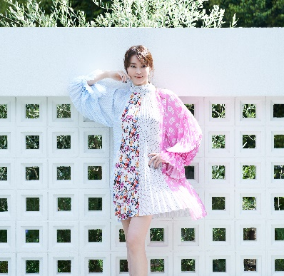
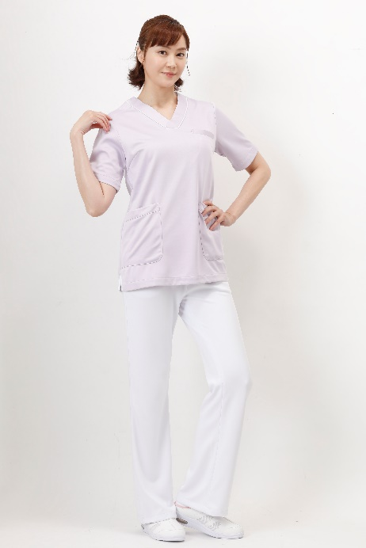
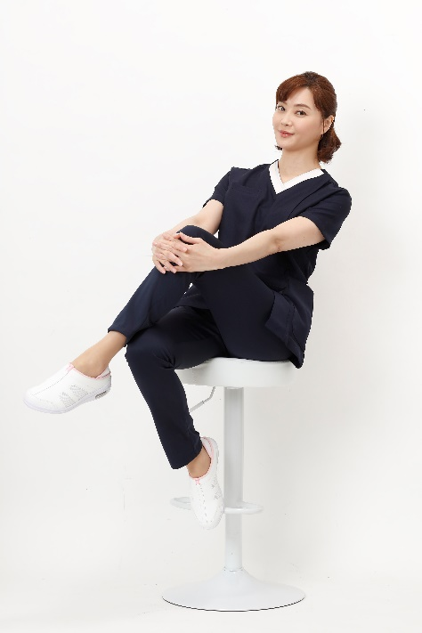
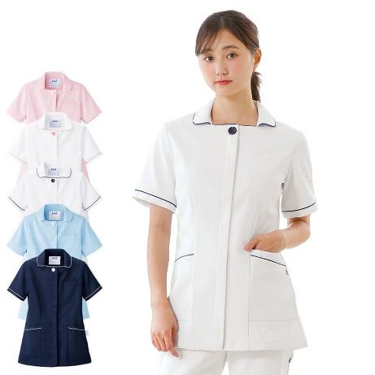
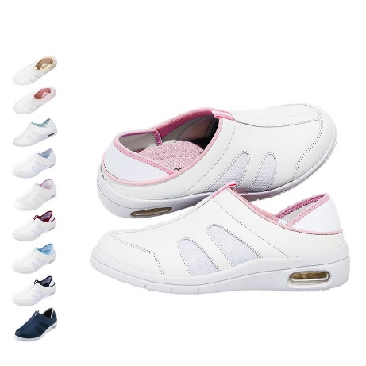
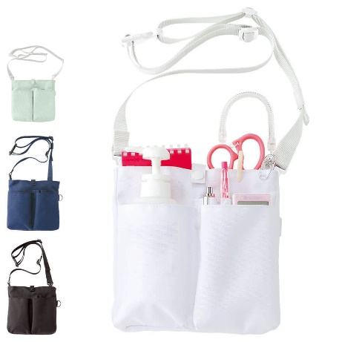
観月ありさ（みづきありさ）さん プロフィール
1976年12月5日生まれ。東京都出身。1991年5月シングル「伝説の少女」、11月に映画「超少女REIKO」でデビュー。1996年「ナースのお仕事」で新人看護師役を演じて人気を博しスペシャルドラマや映画を含め2014年までシリーズ化された。
ドラマ・映画をはじめCM・音楽など幅広く活躍。日本レコード大賞新人賞や日本アカデミー賞優秀主演女優賞など多数受賞。EX×ABEMA「奪い愛、高校教師」にて連続テレビドラマ30年連続主演記録達成。
オフィシャルBLOG https://ameblo.jp/alisa-mizuki
公式インスタグラム https://instagram.com/alisa_mizuki/
CM着用商品一部ご紹介
マルチジャケット
■価格：1,870円
■サイズ：S～5L
■色：17色
アメリカンスクラブ
(Type2/ナースリーエアリーテクスチャー)
■価格： 3,179円
■サイズ：S～3L
■色：9色
アクティブストレッチ・ネオ
配色パイピングワンピース
■価格：4,169円
■サイズ：S～3L
■色：4色
ブランスタイル ジャケット
(レディスBC2202)
■価格：4,180円
■サイズ：S～4L
■色：5色
新定番2Wayデイリーエアーシューズ
■価格：2,739円
■サイズ：22.5~28cm
■色：10色
コンパクト2Wayオーガナイザー
■価格： 1,628円
■色：4色

Slide 5
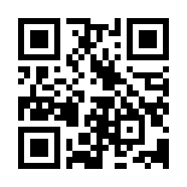
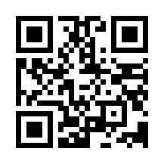
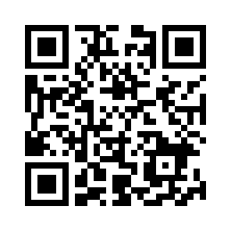
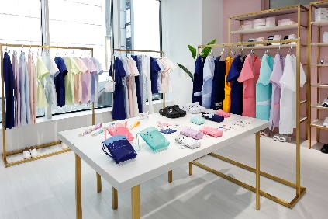
NURSERY（ナースリー）について
■ブランド名 | NURSERY（ナースリー）
■コンセプト | すべては看護師さん&メディカルワーカーの笑顔のために！
■取扱商品 | ナースウェアやナースシューズなど看護師向けアイテム
■公式WEBサイト | https://www.nursery.co.jp/
■インスタグラム | https://www.instagram.com/nursery_official/
ナースリー春号
公式HP
公式LINE
Instagram
【ナースリー 銀座プレスルーム】
住所：東京都中央区銀座8丁目6-25 河北新報ビル3F
WEBサイト： https://www.nursery.co.jp/topics/pr_reservation
CM使用商品は、プレスルームでご覧いただけます。
※営業時間はサイトよりご確認ください。
※報道関係者は個別対応となりますのでご希望の方はお問い合わせください。
会社概要
■会社名 | 株式会社ナースステージ
■代表 | 代表取締役 安野 雄一朗
■所在地 | 大阪府大阪市西区北堀江一丁目1番18四ツ橋イーストビル8階
■ホームページ | https://www.nursestage.co.jp/
■事業内容 | 通信販売業・DMの企画、制作とその代行・衣料製品の製造及び販売・ 医療器具及び医療用具の販売・一般日用品雑貨の販売並びに輸出入・ 家庭用品の販売及び輸出入・前各号に附帯関連する一切の事業・有料職業紹介業
親会社概要
■会社名 | 株式会社ベルーナ
■代表 | 代表取締役社長 安野 清
■所在地 | 埼玉県上尾市宮本町4番2号
■企業サイト | https://www.belluna.co.jp
■事業内容 | 総合通販事業・化粧品健康食品事業・グルメ事業・ナース関連事業・データベース活用事業・ 呉服関連事業・プロパティ事業・その他の事業
＜本件に関する報道関係の方からのお問い合わせ先＞
株式会社ベルーナ 経営企画室 担当：寿美田・中村
TEL：048-771-7753 FAX：048-775-6063 E-MAIL：pr-belluna@belluna.co.jp
〒362-8688 埼玉県上尾市宮本町4-2

